Slide 1
用动态规划技术求解 马尔科夫决策过程最优策略
dbu@ict.ac.cn

Slide 2
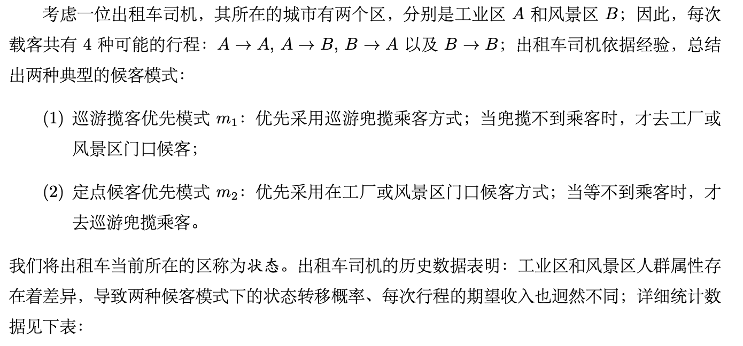
Markov决策过程
MDP是对Markov过程的扩展：
状态转移有收益
影响状态转移的动作

Slide 3
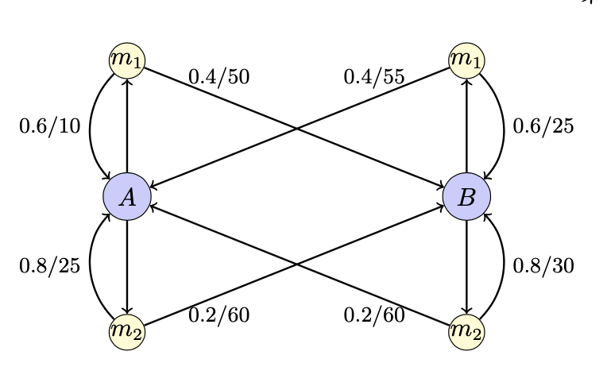
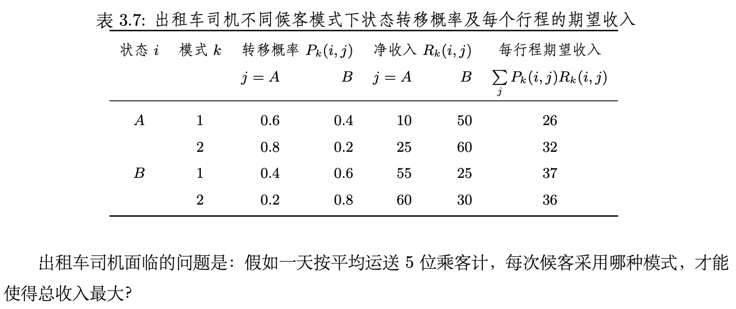
Markov决策过程：示例

Slide 4
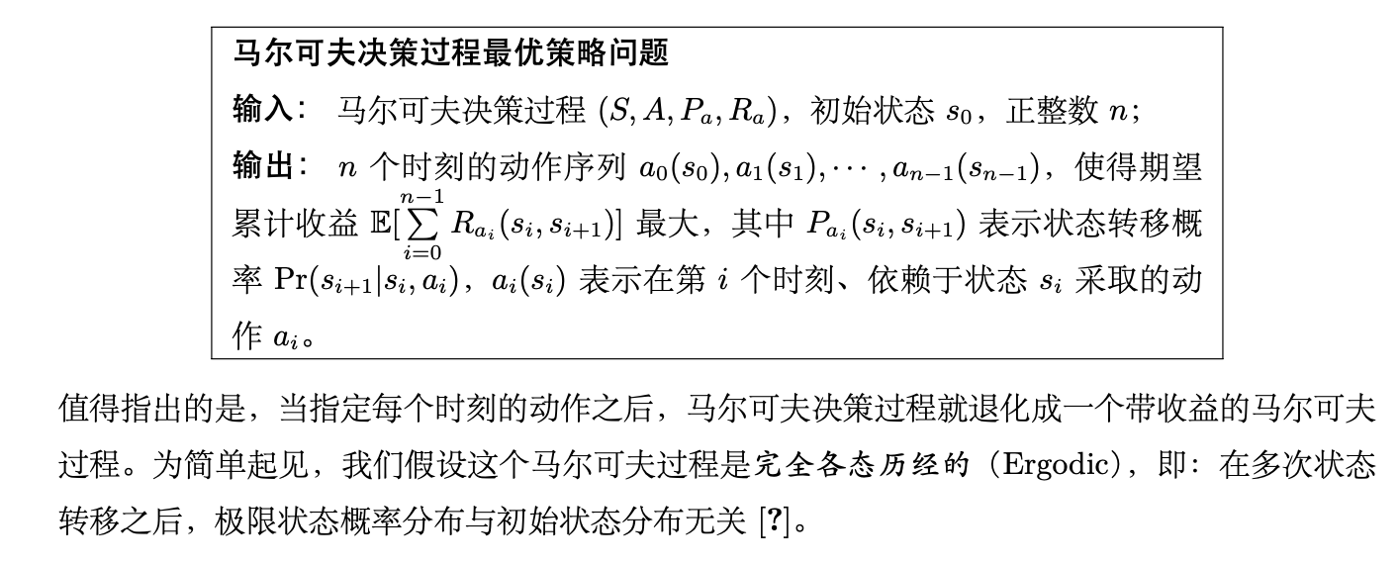
Markov决策过程：形式化定义

Slide 5
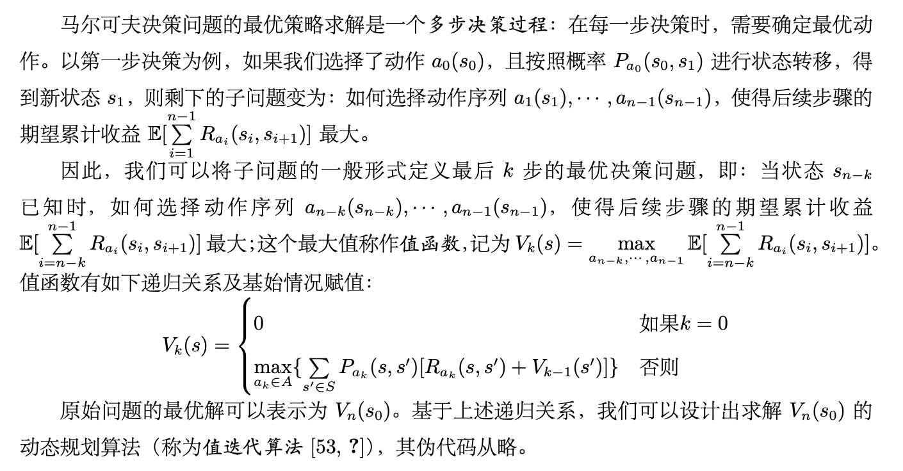
多步决策过程

Slide 6
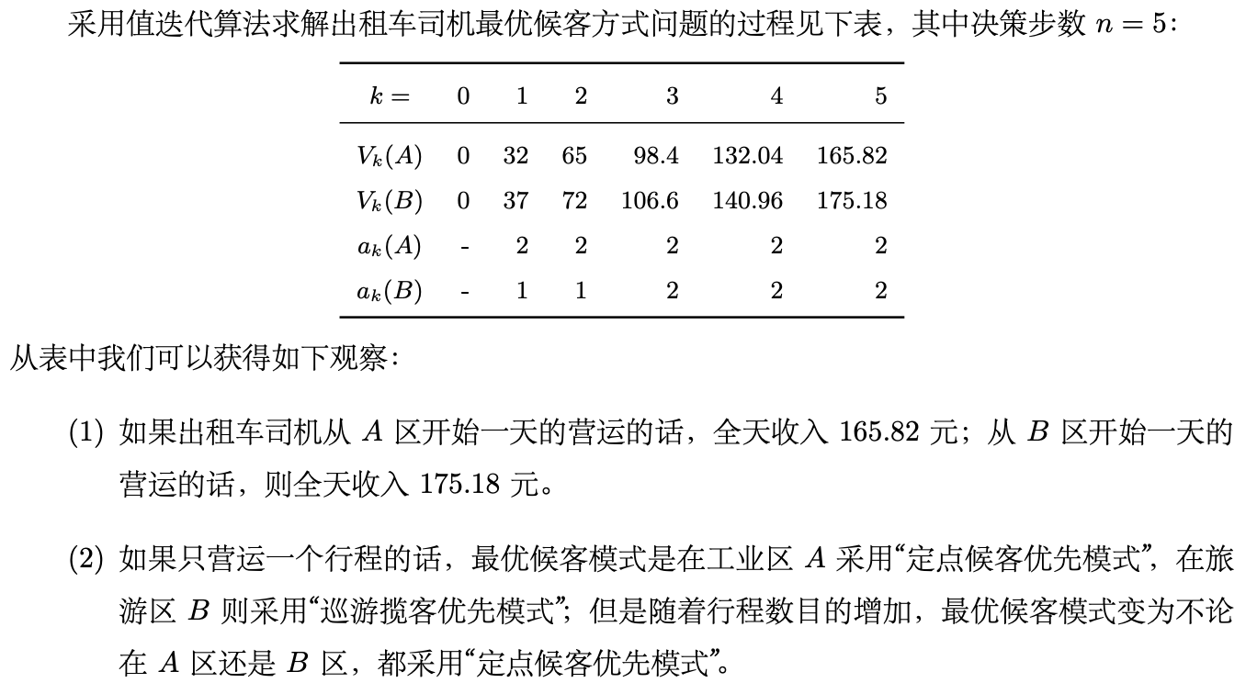
值迭代算法运行过程示例

Slide 7
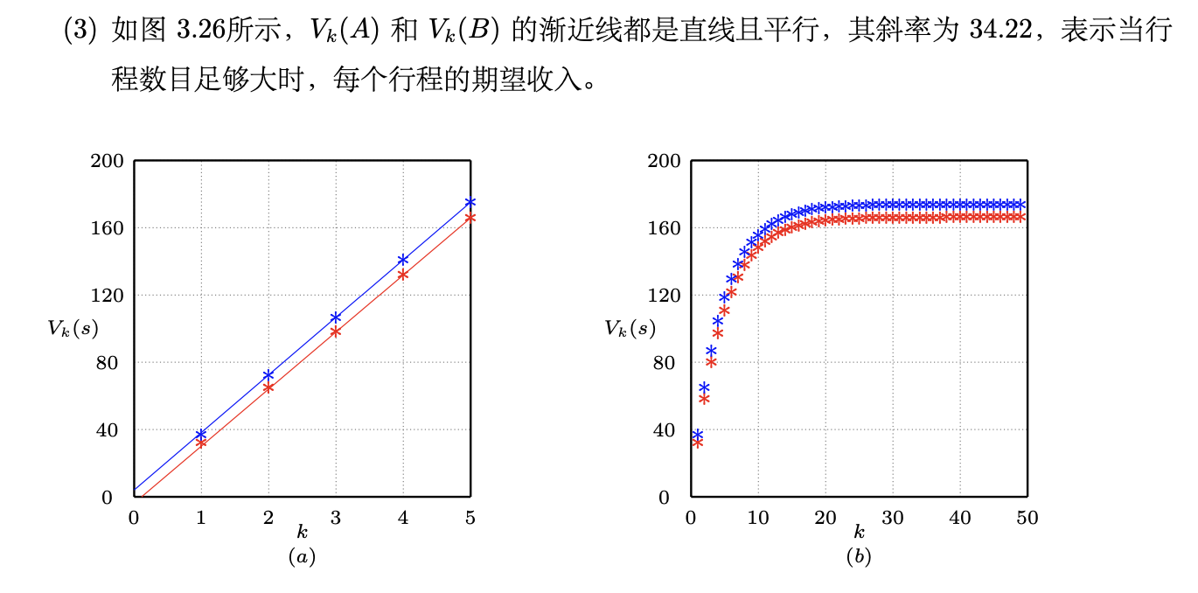
值迭代算法运行过程示例（续）

Slide 8
值迭代算法的缺陷

Slide 9
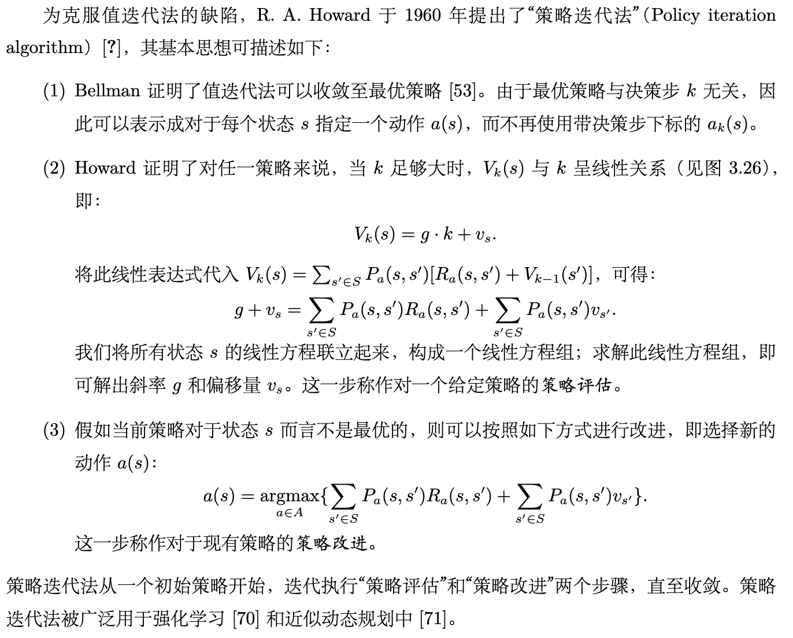
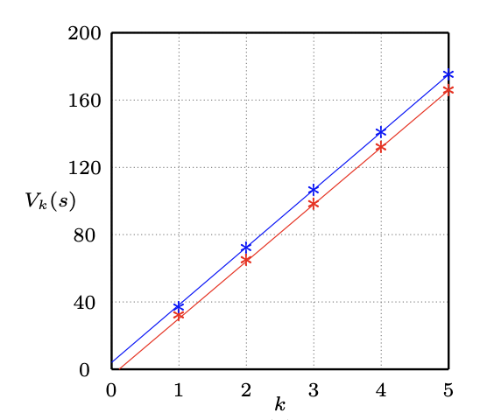
策略迭代算法

